Slide 1
Проект
«Оценка целесообразности увеличения коллективных средств размещения в современных условиях развития курортного района»
Руководитель:
Родионов Алексей Александрович
Старший преподаватель
Автор:
Лачугина Наталья Кирилловна
Группа: ХГДбд-04-22

Slide 2
Актуальность темы
Динамика туристического потока
в Териберке, в %.
Оценка туристического
потенциала Териберки, в %.
Спрос на поездки в Териберку, тыс. чел
Источник: Interfax-Russia.ru
Источник: «Туристско-рекреационный потенциал Арктической зоны.»
Источник: «Туристско-рекреационный потенциал Арктической зоны.»
Оценка целесообразности увеличения коллективных средств размещения в современных условиях развития курортного района

Slide 3
Объект исследования:
Предмет исследования:
Курортный район.
Оценка увеличения коллективных средств размещения в курортном районе Териберки.
Цель работы:
Оценка целесообразности увеличения коллективных средств размещения в современных условиях развития курортного района Териберки.
Задачи:
Рассмотреть теоретические основы развития гостиничной индустрии в курортных районах;
Провести анализ туристического потока и туристического потенциала курортного района в Териберки;
Оценить экономическую эффективность увеличения коллективных средств размещения в Териберки;
Провести анализ социальной эффективности г. Териберка.
Оценка целесообразности увеличения коллективных средств размещения в современных условиях развития курортного района

Slide 4
Содержание работы
ВВЕДЕНИЕ
ГЛАВА 1: ГОСТИНИЧНАЯ ИНДУСТРИЯ В КУРОРТНЫХ РАЙОНАХ.
1.1 Гостиничная индустрия: определение и особенности.
1.2 Значение гостиничной индустрии для развития туризма.
1.3 Особенности коллективных средств размещения для курортных районов.
ГЛАВА 2: ХАРАКТЕРИСТИКА КУРОРТНОГО РАЙОНА.
2.1 Оценка турпотока Териберки.
2.2 Оценка туристического потенциала Териберки.
2.3 Анализ коллективных средств размещения в Териберки.
2.4 Целевая аудитория курортного района Териберки.
ГЛАВА 3: Оценка ЭФФЕКТИВНОСТИ РАЗВИТИЯ КОЛЛЕКТИВНЫХ СРЕДСТВ РАЗМЕЩЕНИЯ В ТЕРИБЕРКИ.
3.1 Оценка экономической эффективности увеличения коллективных средств размещения в Териберки.
3.2 Оценка социальной эффективности.
ЗАКЛЮЧЕНИЕ
СПИСОК ИСПОЛЬЗУЕМОЙ ЛИТЕРАТУРЫ
Оценка целесообразности увеличения коллективных средств размещения в современных условиях развития курортного района

Slide 5
ПРЕДМЕТ ИССЛЕДОВАНИЯ
Численность туристических поездок в Териберку в 2019-2023 гг.
Основные показатели деятельности коллективных средств размещения по Арктической зоне в РФ по Мурманской области.
Года | Число коллективных средств размещения, единиц | Число номеров, единиц | Число мест, единиц | Численность размещенных лиц, человек | Число ночевок, единиц
2021 | 188 | 4559 | 9684 | 357.490 | 1.165.774
2022 | 199 | 4569 | 9843 | 359.662 | 1.214.761
2023 | 220 | 4680 | 9921 | 368.732 | 1.216.874
115
98
84
61
Источник: BusinesStar «Анализ рынка туризма в России 2019-2023гг.»
Источник: Федеральная служба государственной статистики. https://rostat.gov.ru.
Оценка целесообразности увеличения коллективных средств размещения в современных условиях развития курортного района

Slide 6
Ядро целевой аудитории Териберки
Сегментация по возрасту
Сегментация по гендеру
Сегментация по составу
23%
58%
35%
Сегментация по доходу
Сегментация по цели поездки
3%
Ядро целевой аудитории в Териберке:
• Возраст: 18-35 лет
• Состав: Групповой туризм
• Доход: Высокий
• Цель поездки: Познавательный туризм
16%
20%
8%
46%
77%
25%
5%
Источник: туроператор Camp Club
Оценка целесообразности увеличения коллективных средств размещения в современных условиях развития курортного района

Slide 7
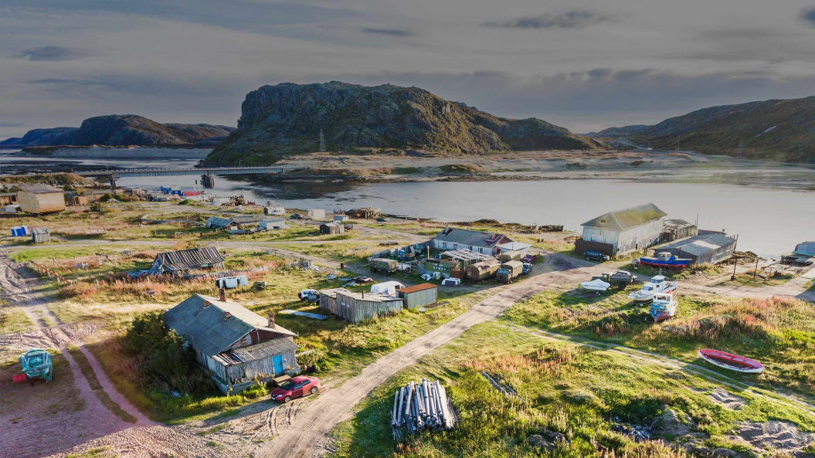
ХАРАКТЕРИСТИКА РЕГИОНА
Объект:
Город Териберка
Характеристика объекта:
Расположение: Кольский район, Мурманская область. Находится на северо-востоке Мурманской области, на берегу Баренцева моря.
В 2020 году признали Курортным районом.
Население: 800 человек; из которых 200 человек работают в сфере туризма.
Туристический потенциал: Териберка привлекает туристов своей уникальной природой, возможностью увидеть северное сияние и посетить исторические места. Регион подходит для активного отдыха, таких как пешие походы, катание на лыжах и снегоходах.
Оценка целесообразности увеличения коллективных средств размещения в современных условиях развития курортного района

Slide 8
ОЦЕНКА ТУРПОТОКА ТЕРИБЕРКИ
Поток туристов
Спрос/уровень дохода туристов, посещающих Териберку
Год | Количество туристов
2019 | 40.000
2020 | 25.000 (из-за пандемии COVID-19)
2021 | 35.000
2022 | 55.700
2023 | 84.107
Средний уровень дохода | ~67 700 руб. / месяц
Средняя продолжительность поездки | 6 дней
Расходы в день | ~ 1570 руб. / день
Проживание | ~ 2350 руб. / ночь (на человека)
Количество транзакций за день | ~ 1,3 транзакций (совершается одним туристом)
Наиболее крупная статья расходов | Рестораны/экскурсии/продовольственные магазины
Загруженность аэропорта в Мурманске по внутренним перевозкам, % за 2023 год | 55,0
Источник: https://tass.ru/obschestvo.
Источник: https://cyberleninka.ru/.
Оценка целесообразности увеличения коллективных средств размещения в современных условиях развития курортного района

Slide 9
ОЦЕНКА ТУРИСТИЧЕСКОГО ПОТЕНЦИАЛА В ТЕРИБЕРКИ
Планы развития Териберки на ближайшие 5 лет
Анализ динамики показателей деятельности коллективных средств размещения (КСР) в Териберки.
Туристические продукты | Разработка новых туристических пакетов и услуг, ориентированных на различные целевые аудитории. Создание новых возможностей для активного отдыха, таких как пешие походы, катание на лыжах и наблюдение за дикой природой. Развитие культурного туризма, включая организацию фестивалей, выставок и других мероприятий.
Устойчивость | Внедрение устойчивых практик в туристический индустрии, включая управление отходами, сохранение энергии и воды. Создание новых рабочих мест и возможностей для местного населения.
Показатели | 2022 | 2023 | Темп роста | Изменение год
Количество КСР | 10 | 12 | 120% | +2
Число номеров КСР | 50 | 60 | 120% | +10
Число мест КСР | 100 | 120 | 120% | +20
Численность размещенных в КСР, человек | 1000 | 1200 | 120% | +400
Граждан РФ | 800 | 960 | 120% | +160
Иностранных граждан | 200 | 240 | 120% | +40
Доходы КСР, тыс. руб. | 10.000 | 12.000 | 120% | +2000
Источник: Федеральная служба государственной статистики. https://rostat.gov.ru.
Источник: https://cyberleninka.ru/.
Оценка целесообразности увеличения коллективных средств размещения в современных условиях развития курортного района

Slide 10
АНАЛИЗ НАЙДЕННОЙ ПРОБЛЕМЫ
С учетом того, что инфраструктура растет, то и транспортная доступность стала лучше.
Статистика зафиксировала то, что с учетом большого потока туристов не хватает коллективных средств размещения.
Также зафиксировано незначительное количество пунктов питания
Источник: TripAdvisor; https://vostokgosplan.ru/
Оценка целесообразности увеличения коллективных средств размещения в современных условиях развития курортного района

Slide 11
РАСЧЁТ ЭКОНОМИЧЕСКОЙ ЭФФЕКТИВНОСТИ
Исходные данные:
Планируемое количество новых коллективных средств размещения (гостиниц, гостевых домов и т. д.) | 5
Средняя загрузка новых средств размещения в процентах | 70%
Средняя стоимость проживания в сутки в новых средствах размещения | 5000 рублей
Средняя продолжительность пребывания туристов в Териберке в днях | 3 дня
Число туристов, посетивших Териберку в прошлом году | 84 107 человек
Прогнозируемый рост числа туристов в течение следующих 3–5 лет (в процентах) | 10%
Стоимость строительства одной гостиницы составляет | 500 млн. руб.
Число туристов на ближайшие 5 лет | 1 год – 92.517 чел.; 2 год – 101.769 чел.; 3 года – 111.946 чел.; 4 года – 123.142 чел.; 5 год - 135.355 чел.
Инвестиции в новые средства размещения | Срок окупаемости инвестиций | Число туристов, которые выберут новые средства размещения | Дополнительный доход от новых средств размещения | Инвестиции в новые средства размещения | Срок окупаемости инвестиций
Инвестиции = Количество новых средств размещения * Стоимость строительства одного средства размещения | Срок окупаемости = Инвестиции / Дополнительный доход. | 92.517 + 101.769 + 111.946 + 123.142 +135.355 * 60% / 100% = 338.837 тыс. чел. | Доход = 5 * 0,7 * 5000 * 3 * 338.837 = 17.788.942.500 рублей в год | Инвестиции = 5 * 500.000.000 = 2.500.000.000 рублей | Срок окупаемости = 2.500.000.000 / 17.788.942.500 = 0,14 года.
Источники: https://academia-moscow.ru
Оценка целесообразности увеличения коллективных средств размещения в современных условиях развития курортного района

Slide 12
ОЦЕНКА СОЦИАЛЬНОЙ ЭФФЕКТИВНОСТИ
Рабочие места | 100 рабочих мест * 40 000 рублей в месяц * 12 месяцев * 0,13% (ставка НДФЛ) = 624 000 рублей в год.
Уровень образования и квалификация местного населения | 100 новоиспеченных специалистов * 50 000 руб. = 5 млн. рублей
Сохранение и развитие местной культуры | 338 837 туристов * 1000 руб. (экскурсии) = 338 837 000 руб.
Ожидаемые результаты | Повышение качества образования и здравоохранения.
 | Создание новых рабочих мест и улучшение экономического благосостояния.
 | Повышение уровня социальной защиты и благополучия населения
 | Осуществление целенаправленной политики, которая будет направленна на разрабатывание и внедрение коллективных средств размещения
Источники: https://academia-moscow.ru
Оценка целесообразности увеличения коллективных средств размещения в современных условиях развития курортного района

Slide 13
ЗАКЛЮЧЕНИЕ
Поставленные задачи выполнены
Цель достигнута
Выводы
Проанализирован турпоток и туристический потенциал Териберки, которые показывают увеличение потока туристов за последние 5 лет;
Рассчитана экономическая эффективность, инвестиции которой составили 2.500.000.000 рублей;
Проведен анализ социальной эффективности г. Териберка, который оказался положительным.
Оценка целесообразности увеличения коллективных средств размещения в современных условиях развития курортного района

Slide 14
Проект
«Оценка целесообразности увеличения коллективных средств размещения в современных условиях развития курортного района»
Руководитель:
Родионов Алексей Александрович
Старший преподаватель
Автор:
Лачугина Наталья Кирилловна
Группа: ХГДбд-04-22

